Slide 1
Présentation du livrable Organisation Industrielle
Semestre GIE 1 – Groupe Apprentis

Slide 2
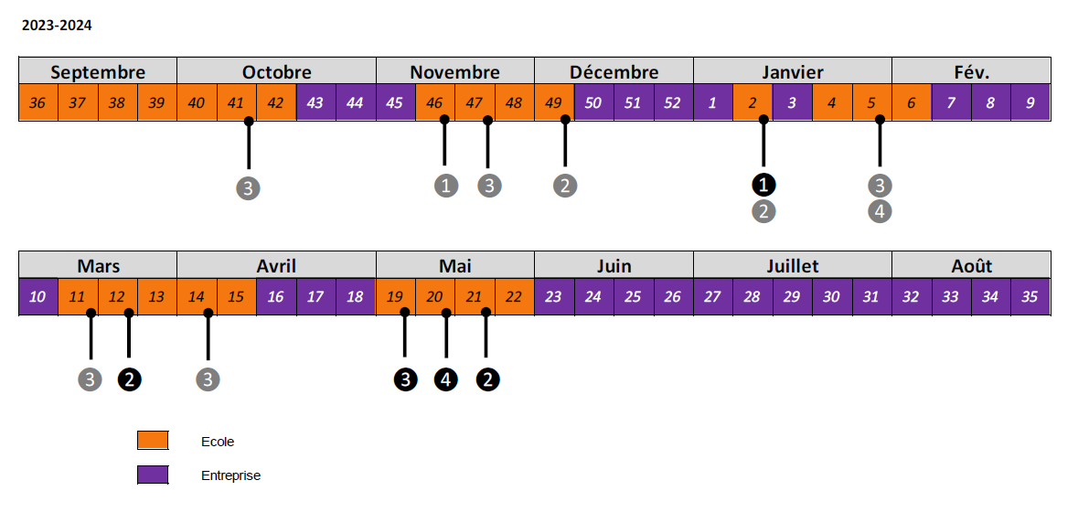

Slide 3
Livret d’apprentissage pp. 53-54
Livrables:
Rapport écrit rédigé
Oral avec support de présentation

Slide 4
Réussite opérationnelle d’un processus
Flux physique
Flux d’informations
Flux administratif et financier
Le point central du livrable:
Etudier comment la coordination de 3 flux concourt à la réussite d’un processus

Slide 5
Délimiter l’étude à quelques processus liés et les étudier de façon approfondie
Valeur
ajoutée
Processus
Ensemble d’activités corrélées ou interactives qui transforment les éléments d’entrée en éléments de sortie
Un processus est une succession de tâches planifiées, réalisées par des acteurs, en utilisant du matériel et des informations et en suivant des documents d’instructions.
Ceci pour obtenir un résultat (matériel ou non) correspondant à un objectif.
Survoler un peu tout de l’entreprise sans évoquer la coordination d’activités

Slide 6
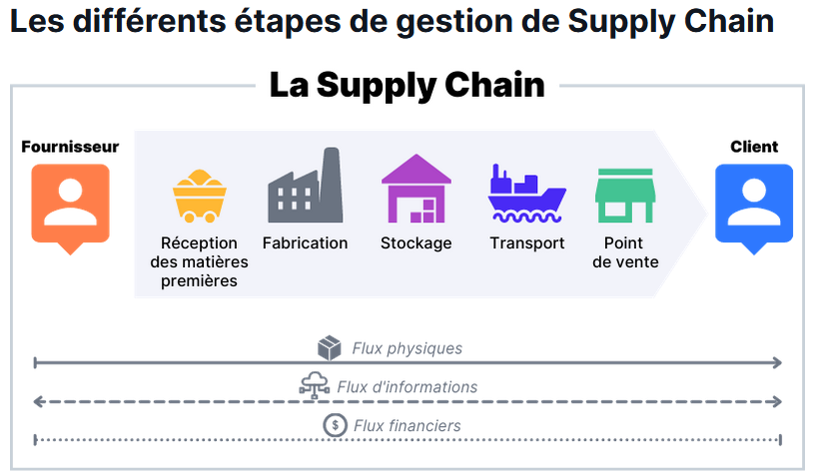
Source: https://www.trade-easy.fr/qu-entend-on-par-supply-chain/

Slide 7
Supply chain/ chaîne d’approvisionnement
Chaîne d’approvisionnement:
Processus global qui comprend toutes les étapes de la production d’un produit à sa livraison au client final.
La conception
L’approvisionnement en matières premières / La transformation et la production
Le stockage / Le transport
La distribution / SAV / Qualité
Trois types de flux composent la Supply Chain :
Les flux physiques : il s’agit là de toutes les opérations physiques (internes ou sous-traitées) qui concourent à répondre à la demande du client
Les flux d’informations : étroitement liés aux flux physiques, on retrouve ici toutes les données liées aux marchandises, aux intervenants, aux lieux, aux moyens, aux délais… (documents, support d’informations, logiciel, traitement, mise en forme…)
Les flux financiers et administratifs (management): soit les transactions et documents qui transitent entre les intervenants de la Supply Chain : producteurs, fournisseurs, usines, prestataires logistiques, distributeurs, clients… qui concourent au paiement et finalement à la rentabilité (contrats, factures, coûts, marges, tableaux de bord…)
Une bonne gestion de la Supply Chain permet à l’entreprise d’être compétitive et d’optimiser ses bénéfices.

Slide 8
Qualité de rédaction
Le texte est descriptif et argumentatif (justifie l’organisation des flux pour atteindre un certain objectif).
Des sources sont fournies pour tout document qui n’est expressément constitué par l’auteur pour le livrable OIN.
Pour organiser un processus (compétences pro de structuration et délégation de tâches)
=> Effort de schématisation
Des annexes peuvent être fournies (plans, extraits d’ERP…)

Slide 9
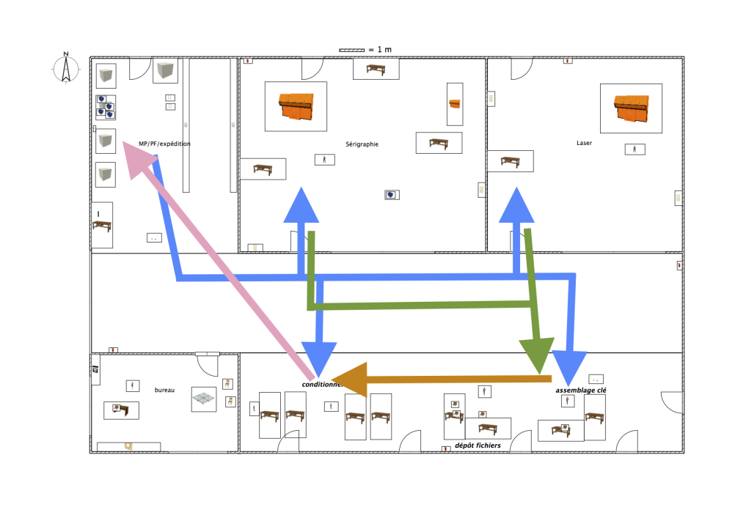
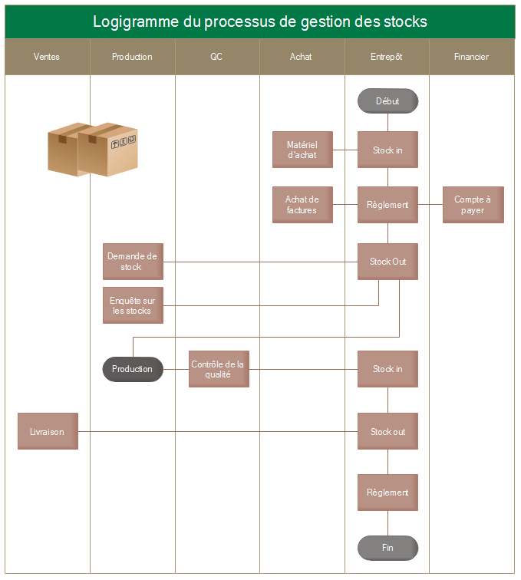
Sources:
https://www.edrawsoft.com/fr/inventory-management-flowchart.html
https://www.pairform.fr/doc/39/80/158/web/res/Plan_2D_-_avec_flux.png
Exemples d’illustrations « typiques » de l’organisation industrielle, flux physiques

Slide 10
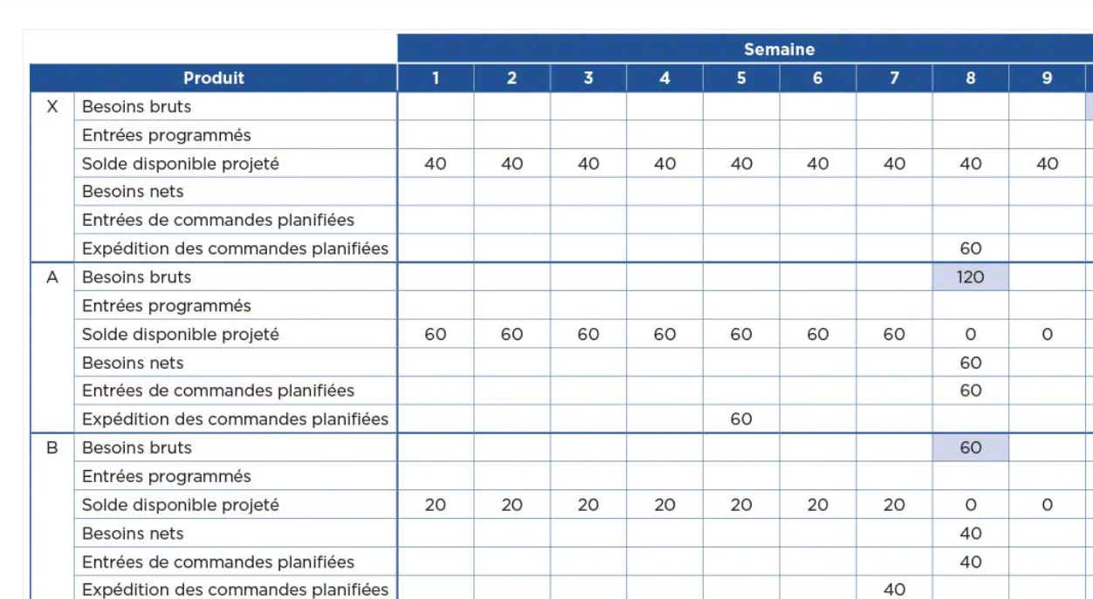
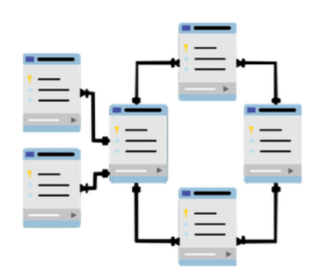
Source: https://www.celge.fr/article-conseil/meilleure-base-de-donnees-erp
https://www.mecalux.fr/blog/mrp-management-ressources-production
Exemples d’illustrations « typiques » de l’organisation industrielle, flux d’information

Slide 11
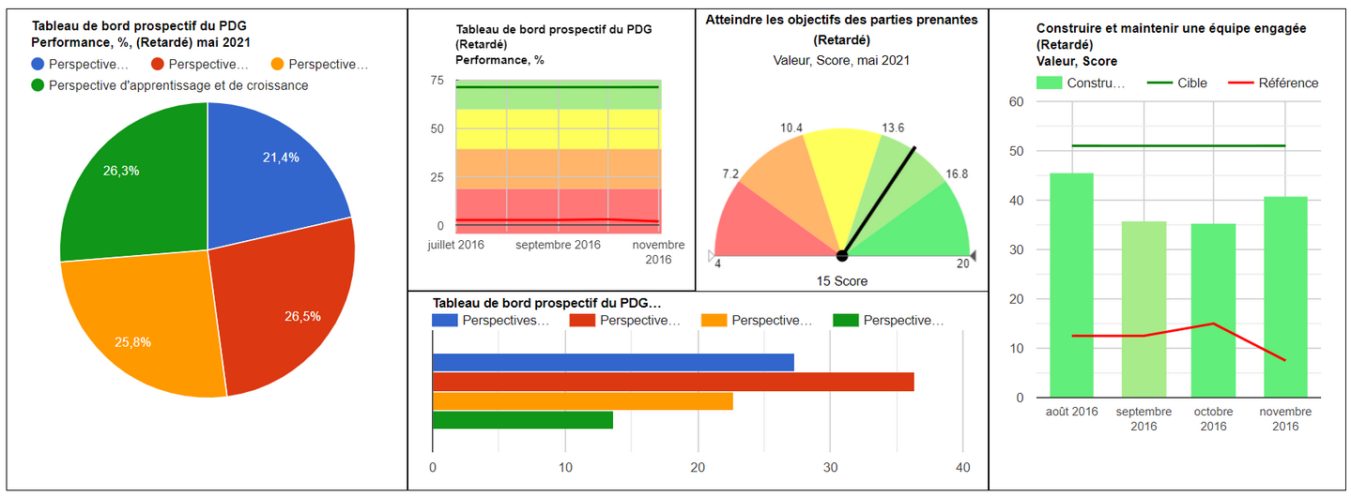
Source: https://bscdesigner.com/fr/tableau-de-bord-prospectif-des-pdg.htm
Exemples d’illustrations « typiques » de l’organisation industrielle, flux financier ou administratif

Slide 12
Fiche d’évaluation pour le livrable écrit
Critère d'évaluation | Points max
Introduction (contexte du livrable, clarification du sujet et annonce du plan) | 2
Contexte de l'étude lié à l'entreprise | 2
Délimitation des processus étudiés, justification du choix, notion de réussite opérationnelle | 3
Analyse des flux physiques | 2
Analyse des flux d’informations | 3
Analyse des flux financiers, administratifs (management) | 2
Qualité des illustrations des flux (schémas et annexes) | 2
Qualité de rédaction, niveau de langue, orthographe | 2
Structure du rapport (pagination, sommaire, bibliographie, éventuellement glossaire) | 2

Slide 13
Présentation orale
L’oral n’est pas le simple résumé du livrable écrit.
L’oral comporte une synthèse du livrable écrit
puis traite la problématique :
Le processus traité dans le livrable écrit est-il durable?
La problématique est traitée
en qualifiant le caractère durable ou non de l’état actuel
puis l’alternant fait part de
ses observations, suggestions pour améliorer la durabilité de l’organisation industrielle de son entreprise.
Pour traiter la problématique, il n’est pas demandé de se documenter au-delà de l’entreprise.
Ma suggestion de durabilité
Flux physique
Flux d’informations
Flux administratif et financier

Slide 14
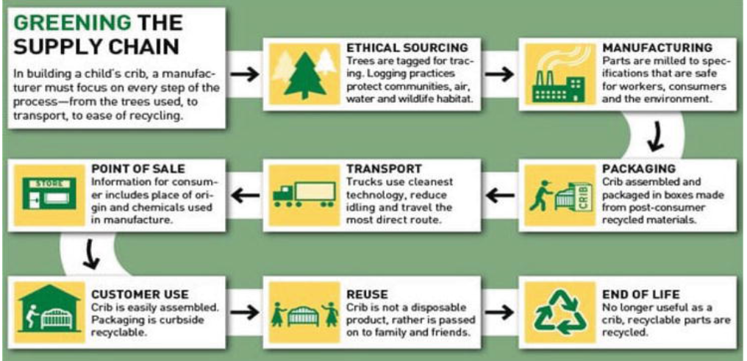
Source: https://www.dematic.com/fr-fr/insights/articles/out-of-the-box-solutions-driving-sustainability-in-food-logistic/
https://www.intechopen.com/chapters/63678

Slide 15
Fiche d’évaluation pour la présentation orale
Critère d'évaluation | Points max
Qualité de l’introduction de la présentation (y compris contexte de l’entreprise) | 2
Délimitation des processus étudiés, justification du choix, notion de réussite opérationnelle | 2
Synthèse de l’organisation industrielle | 2
Mise en avant de la COORDINATION des 3 flux | 2
Traitement de la problématique: caractérisation de la situation actuelle | 3
Traitement de la problématique: suggestion pour améliorer la durabilité | 3
Qualité des illustrations (notamment lisibilité lors de l’affichage) | 2
Qualité orale, élocution, charisme | 2
Qualité visuelle du support | 2

